Slide 1
CE DIAPORAMA NON EXHAUSTIF A ÉTÉ RÉALISÉ
DANS LE BUT DE SENSIBILISER LES ADEPTES
DU VELO À RESPECTER LES REGLES DE SÉCURITE
AFIN DE PRATIQUER CETTE DISCIPLINE DANS
LES
MEILLEURES CONDITIONS AVEC UN MAXIMUM
DE PLAISIR.

Slide 2
LA SECURITE
C’est l’affaire de tous!

Slide 3
Entretien mécanique
Déplacement individuel
et collectif
Equipement vestimentaire
LA SECURITE
Gestion de l’effort
Maitrise du vélo
Maitrise de l’itinéraire

Slide 4
ENTRETIEN MECANIQUE
Etat général du vélo et particulièrement :
PNEUS : Gonflage, usure
FREINS : Réglage, usure patins, nettoyage jantes,
vérification circuit huile pour freins à disques
LUMIERES : avant(couleur blanche), arrière (rouge)
CHAINE : lubrification, usure
ROUES : blocages, voilage, le rayonnage, usure
SELLE ET GUIDON : serrage

Slide 5
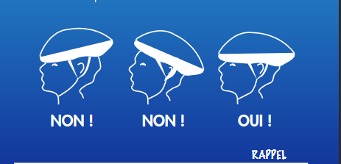
EQUIPEMENT VESTIMENTAIRE
Visibilité : éviter le noir, porter des vêtements clairs
gilet fluorescent (de nuit, temps sombre, brouillard)
Protection : - gants (en cas de chute)
- lunettes (contre le soleil, le froid, les
insectes ou saletés..)
- Casque (bien positionné et attaché
correctement et penser à le changer)
-Tout casque ayant subit un choc doit être changé

Slide 6
Papiers à emporter :
carte d’identité,
carte vitale,
licence,
groupe sanguin,
personne à prévenir (tel),
contre indication en cas d’hospitalisation….
Téléphone portable

Slide 7
LA MAITRISE DU VELO
Contrôler sa vitesse selon le parcours (descente, virage, signalisation….)
Concentration sur les pièges de la route :
graviers, nid de poule, sol humide, trace d’hydrocarbure, chemin de fer, grille d’évacuation, ralentisseur, ilot directionnel,…….
Distance entre cycliste : la règle est de ½ vélo pour éviter l’accrochage et avoir le temps nécessaire de réaction.
Pas de coups de frein brusque, de même pour les changements de direction ou écarts.

Slide 8
Tenir compte des situations météorologiques
(vent violent, pluie, brouillard…..)
Attention aux appels d’air provoqués par les dépassements de gros véhicules.
En règle générale, savoir rouler droit, freiner en utilisant les deux freins, et maitriser sa direction dans les courbes.

Slide 9
LA MAITRISE DE L’ ITINERAIRE
Bien étudier le parcours en appréhendant les difficultés.
Adapter le parcours à mes capacités physiques.
Regarder les prévisions météo (surtout en montagne)
Prévenir son entourage de son itinéraire.
Eviter de partir seul.

Slide 10
LA GESTION DE L’ EFFORT
Demander à son médecin lors de la visite pour la licence un contrôle de test à l’effort.
Adapter son effort à la distance, aux dénivelés, aux conditions météorologiques et savoir rester à son rythme sans se mettre dans le rouge.
Prévoir un ravitaillement pour éviter la fringale.
Emporter des boissons pour s’hydrater et boire régulièrement.

Slide 11
Savoir rouler avec raison c’est :
◗ Ne jamais pratiquer à sa fréquence cardiaque maximale (théoriquement220 – l’âge).
◗ Ne pas rouler longtemps au-dessus du seuil anaérobie et en règle générale rouler en endurance
Fc max moins 20 à 30 % selon les individus.
◗ Utilisez un cardio-fréquencemètre pour vous contrôler.

Slide 12
LES DEPLACEMENTS INDIVIDUELS ET COLLECTIFS
EN VILLE:
Positionnement: largeur suffisante entre moi et le trottoir, ne pas raser les voitures.
Changement de direction : regarder et tendre le bras.
Positionnement pour tourner à gauche.
Surveillance des mouvements de véhicules.
Respecter le code de la route.
Ne pas zigzaguer entre les voitures, ni rouler sur les trottoirs.

Slide 13
EN CAMPAGNE :
- Rouler à distance suffisante du bord de la chaussée :
- plus visible
éviter les écarts par les ornières, gravillons au bord de la chaussée mal entretenue
- Possibilité de rouler à 2 de front, mais sur une file :
- à la tombée du jour
- véhicule qui vient doubler
- conditions atmosphériques(manque de visibilité)
- route étroite et sinueuse

Slide 14
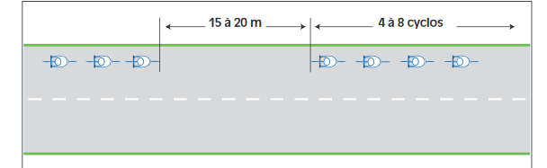
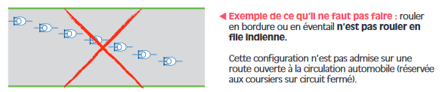
Faire des groupes 4 à 8 vélos en laissant un espace suffisant pour que les voitures puissent doubler et se rabattre.
Communiquer sur ses intentions, ou les dangers par la gestuelle ou oralement et faire passer l’information et se repositionner en cas de besoin.

Slide 15

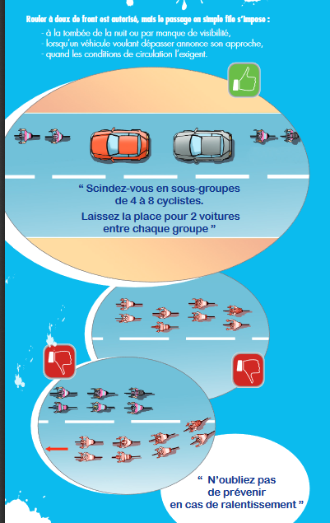

Slide 16
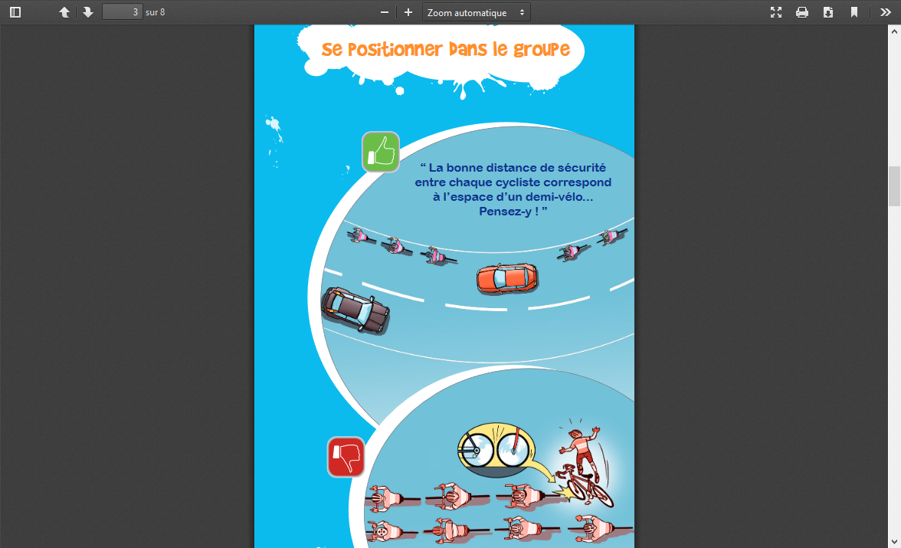
SE POSITIONNER DANS LE GROUPE
70 % des chutes proviennent d’un manque de vigilance dans le groupe !

Slide 17
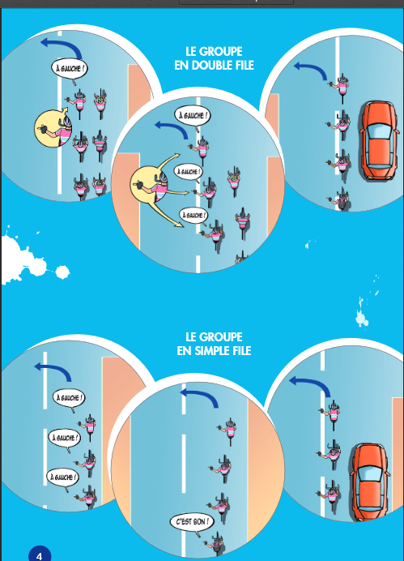
APPLIQUER LE VERBAL ET LA GESTUELLE
En situation de
“ TOURNER À GAUCHE ”
LE GROUPE EN SIMPLE FILE. Le 1er de la file tend le bras et crie « À gauche ! ». Les suivants passent le message. Après un coup d’œil en arrière, le groupe se déporte à gauche, tout en laissant la voie libre sur la droite pour les voitures

Slide 18
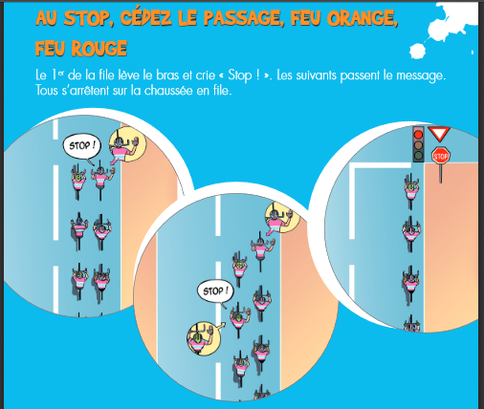
Il suffit d’un simple geste, d’une parole pour qu’une chute ou un accident soit évité !

Slide 19


Slide 20
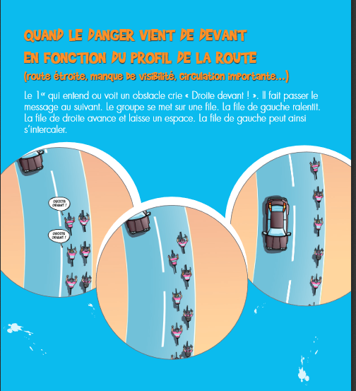

Slide 21
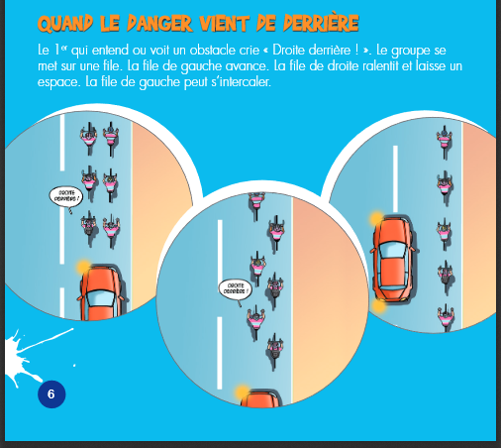

Slide 22
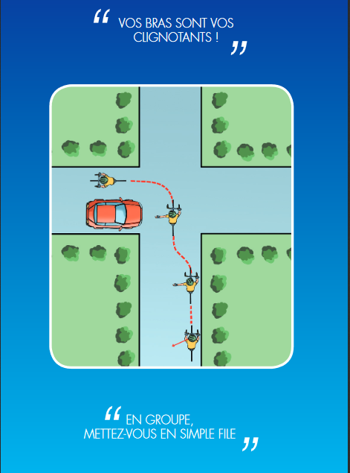
ÊTRE VU DANS LES CHANGEMENTS DE DIRECTION
LE TOURNE-À-GAUCHE
1- Regardez derrière vous pour vous assurer que la voie est libre et que vous ne gênez pas les véhicules qui vous suivent.
2 - Prévenez avec votre bras bien tendu les autres usagers de votre intention de vous déporter sur le milieu de la chaussée.
3 - Avant de tourner à gauche, laissez la priorité aux véhicules arrivant de droite et de face.

Slide 23
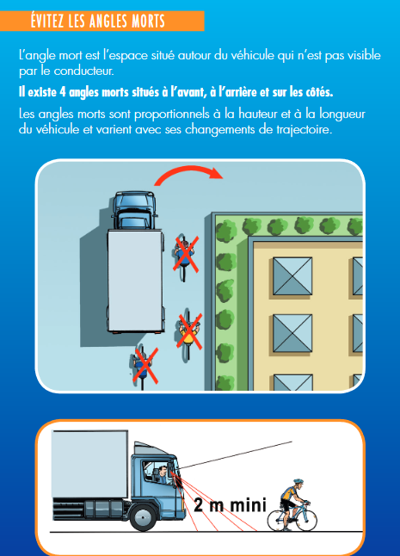

CROISEZ LE REGARD DU CHAUFFEUR,
AINSI VOUS ÊTES CERTAIN QU’IL VOUS A VU!

Slide 24
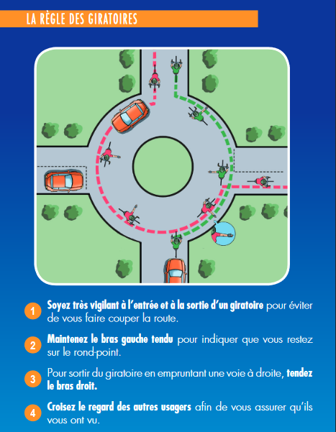
ETRE VU
DANS LES INTERSECTIONS

Slide 25
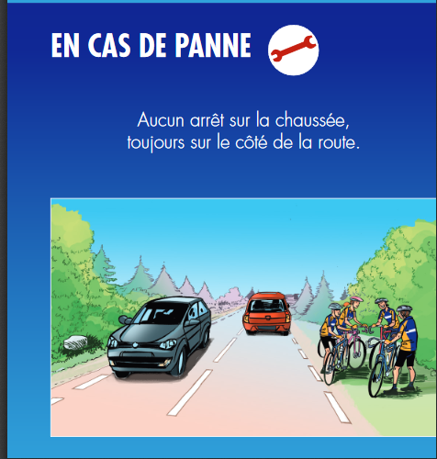

Slide 26
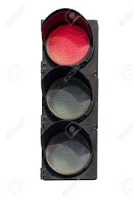

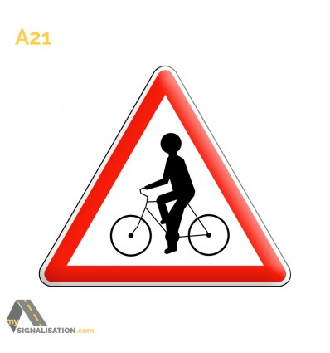
LE CODE DE LA ROUTE ET SES PANNEAUX
ARRET OBLIGATOIRE
débouché de cycliste venant de la droite ou de la gauche

Slide 27
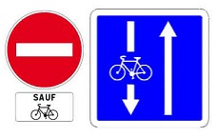

Le panneau est installé lorsqu’une voie est à sens unique pour les véhicules motorisés, mais ouverte à la circulation pour les cyclistes dans les deux sens. Bien sûr, il est recommandé aux cyclistes la plus grande vigilance lorsqu’ils remontent une rue où les automobilistes ne s’attendent pas forcément à croiser une bicyclette.
Ce panneau indique une interdiction d’accès aux cycles d’une rue ou d’un espace ouvert à la circulation publique.

Slide 28



Lorsque ce panneau est utilisé, il oblige les cyclistes sans side-car ou remorque à utiliser la piste ou bande cyclable (la bande cyclable n’est donc pas seulement conseillée). Corolaire : ni piétons, ni autres véhicules ne sont autorisés à y stationner ou à emprunter la voie concernée.
Proche du précédent, ce panneau indique que la voie est conseillée et réservée aux cyclistes.
Ce panneau signifie que la circulation est interdite à tout véhicule (dont les vélos) dans les 2 sens

Slide 29
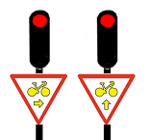
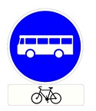
A un feu tricolore, cette signalisation donne autorisation aux cyclistes de passer le feu rouge afin de tourner à droite ou de continuer tout droit s’il n’y a pas de voie à droite. Attention : les cyclistes ne deviennent pas prioritaires : ils doivent notamment laisser passer les piétons qui traverseraient la rue. Bien entendu, en l’absence de ce panneau, les cyclistes doivent respecter les feux tricolores comme n’importe quels usagers de la route.
Ce panneau informe que la voie est réservée aux transports en commun (le plus souvent, il s’agit de voies de bus) et aux vélos. Attention : en l’absence du vélo sous le panneau bleu circulaire, les cyclistes ne peuvent emprunter la voie de bus !

Slide 30
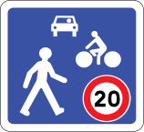

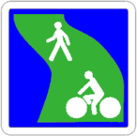
Une zone de rencontre est un espace (souvent un centre-ville ou un centre historique) où la priorité est donnée aux piétons (et non aux cyclistes) – ils n’ont d’ailleurs pas obligation de se déplacer sur les trottoirs s’il y en a – et où l’ensemble des usagers de la route doivent rouler à la vitesse maximale de 20km/h. Sauf indication contraire, la circulation est à double sens.
Dans une aire piétonne, les cyclistes ne doivent pas oublier que ce sont les piétons qui y sont prioritaires : d’ailleurs, ils doivent circuler à allure du pas et ne pas gêner les piétons.
Une voie verte est une route exclusivement réservée à la circulation des véhicules non motorisés, des piétons et des cavaliers.

Slide 31
EN CAS D’ACCIDENT
QUE FAIRE?
PROTEGER
ALERTER
SECOURIR
EVITER UN AUTRE ACCIDENT
GENDARMERIE
POMPIERS
SAMU
FAIRE LES
GESTES QUI
SAUVENT

